Slide 1
Абсолютизм в России XVIII в.

Slide 2
Абсолютизм – форма централизованного государства.
Признаки абсолютизма:
1.Вся полнота публичной власти, в первую очередь законодательной, принадлежит монарху.
2. Монарх опирается на постоянную армию.
3. Наличие развитого бюрократического аппарата.
4. Система постоянных налогов.
5. Единая экономическая политика.
6. Единое государственное законодательство.
В России сформировался при Петре I.
Для стран с замедленным развитием капитализма характерен так называемый просвещенный абсолютизм. Его цель и результат – усиление дворянства.
В России начинает складываться в царствованием Елизаветы Петровны.

Slide 3
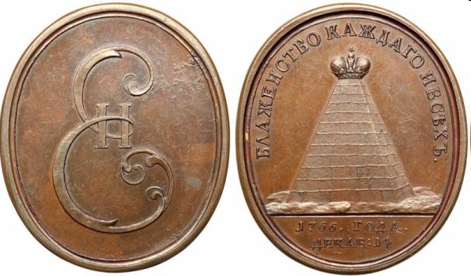

Уложенная комиссия
(1767-1768 гг.)
Созвана для составления
нового свода законов.
572 выборных депутата от всех сословий,
кроме крепостных и духовенства.
45% из них составляло дворянство.
«Наказ» Екатерины II
включал 22 главы и 655 статей.
Центральное понятие – общее благо.
В «Наказе» обоснованы политические принципы абсолютистского государства.

Slide 4
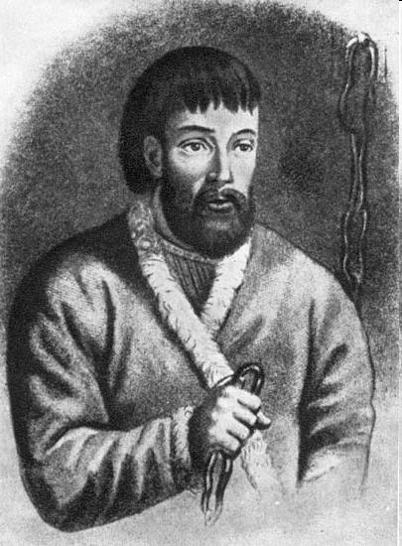
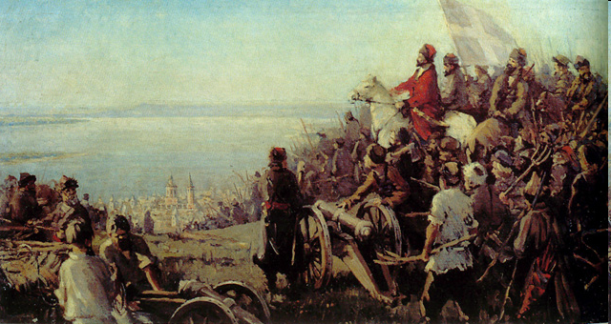
Крестьянская война под предводительством Емельяна Пугачева ( 1773-1775 гг.)
Отличалось размахом, ожесточенностью борьбы и большей степенью организованности (создана Военная коллегия –штаб и высшая власть ), зачатками идеологии – Манифест.

Slide 5
Губернская реформа 1775 г.
Введение единообразного административно-территориального деления.
Страна делилась на губернии (40) во главе с назначаемыми императором губернаторами, при которых создавался исполнительный орган – губернское правление.
Губернии делились на уезды во главе с капитан-исправником.
Уездная администрация – нижний земский суд -была выборной. В уездах создавались уездные дворянские собрания.
Отдельная административная единица- город во главе с городничим.
Прекратили существование коллегии, кроме Иностранной, Военной и Адмиралтейской.
Судебная власть отделена от власти губернатора.
Созданы уголовные и гражданские суды, действующие по сословному принципу.

Slide 6

Жалованная
грамота дворянству (1785 г.)
Лишь дворяне имели право владеть
землёй и крепостными крестьянами, могли заниматься торговлей и устраивать заводы; дома их были свободны от постоя войск, имения не подлежали конфискации.
Освобождались от службы и личных податей, от телесных наказаний.
Дворянство получило право на самоуправление - губернские и уездные дворянские собрания, созываемые каждые три года и избиравшие губернских и уездных предводителей дворянства.

Slide 7
Жалованная грамота городам (1785 г.)
Горожане были поделены на 6 разрядов по имущественным и социальным признакам.
Купцы были освобождены от подушной подати и поделены на 3 гильдии.
Раз в три года созывалось "собрание городского общества", в которое входила наиболее состоятельная часть горожан.
Другим городским органом была городская дума - постоянное учреждение, состоявшее из городского головы и шести гласных.
Судебными выборными учреждениями в городах являлись магистраты.
.

Slide 8
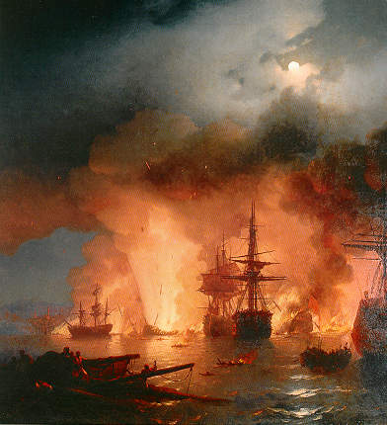
Первая русско-турецкая война
1768-1774 гг.
Вторая русско-турецкая война
1787-1791 гг.
1770 г. – Чесменское сражение
1791 г.- Ясский мир
Закреплены передача России Крыма и российский протекторат над Грузией.
Границей между Россией и Турцией стала р. Днестр.
.
1774 г. -Кючук-Кайнарджийский мир
-Россия добилась выхода к Черному морю, право иметь там флот;
русские корабли – право прохода через проливы Босфор и Дарданеллы;
- получала Новороссию, Азов, Керчь, Кубань, Кабарду.
1772 г. - 1 раздел Польши.
1793 г.- Второй раздел Польши.
1795 г.- Третий раздел Польши.
1783 г. - Присоединение Крыма к России.
1783 г. - Георгиевский трактат
(принятие Восточной Грузии под
российский протекторат).

Slide 9
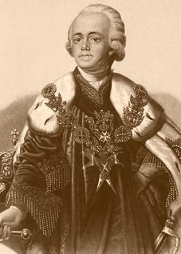
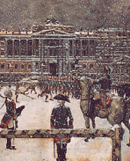
Император Павел I
(1796-1801 )
1797 г. - Манифест о трехдневный барщине .
1799 г.- итальянский и швейцарский походы русской армии.
1800 г. – мир с Францией.

